Slide 1
MÔN TOÁN
LỚP 3
Bài 42: Ôn tập biểu thức số

Slide 2
TIẾT 1

Slide 3
KHỞI ĐỘNG

Slide 4
LUYỆN TẬP

Slide 5
Tính giá trị của biểu thức:
1
= 51 + 19
a) 731 – 680 + 19
= 70
b) 63 x 2 : 7
= 126 : 7
= 18
c) 14 x 6 – 29
= 84 – 29
= 55
b) 348 + 84 : 6
= 348 + 14
= 362

Slide 6
2
Mỗi bao gạo cân nặng 30kg, mỗi bao ngô cân nặng 45kg. Hỏi 3 bao gạo và 1 bao ngô cân nặng bao nhiêu ki – lô – gam?
Bài giải
3 bao ngô cân nặng là:
30 x 3 = 90 (kg)
3 bao gạo và 1 bao ngô cân nặng tất cả là:
90 + 45 = 135 (kg)
Đáp số: 135 kg

Slide 7
Những biểu thức nào dưới đây có giá trị lớn hơn 80?
3
30 x 2 + 20
50 + 100 : 2
A
B
60 : 3 + 70
30 + 40 x 2
C
D
20 x 5 - 30
E

Slide 8
4
Đố em!
Chọn phép tính “+; -” thích hợp thay cho dấu “?”
5
+
?
5
?
-
5
= 5
5
-
+
= 5
?
5
?
5

Slide 9
CỦNG CỐ

Slide 10
TIẾT 2

Slide 11
KHỞI ĐỘNG

Slide 12
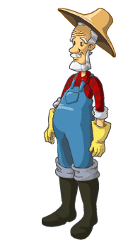
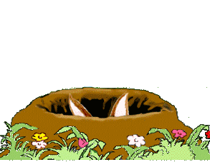
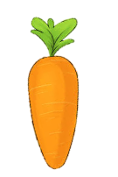
NHỔ CÀ RỐT

Slide 13
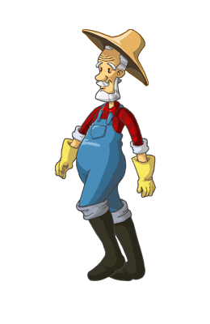
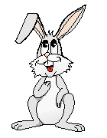
Con có dám thử không?
Được chứ. Nhưng để ta xem con ở trường có học hành đàng hoàng không thì ta mới cho
Bác ơi ! Cháu đói lắm bác cho cháu củ cà rốt được không ạ ?
Dạ. Con đồng ý
Giờ ta sẽ cho con tự nhổ cà rốt

Slide 14
Giá trị của biểu thức:
7 + 43 x 2
A : 93
B : 83
C : 39
D : 90
A B C D

Slide 15
Giá trị của biểu thức:
29 – 5 x 4
A : 10
B : 9
C : 8
D : 7
A B C D

Slide 16
Giá trị của biểu thức:
900 : 3 - 20
A : 200
B : 820
C : 280
D : 20
A B C D

Slide 17
KHỞI ĐỘNG

Slide 18
Tính giá trị của biểu thức:
1
a) 182 – (96 – 54)
= 182 - 42
= 40
b) 7 x (48 : 6)
= 7 x 8
= 56

Slide 19
Chọn số là giá trị của mỗi biểu thức dưới đây:
2
4 x (54 – 44)
(33 + 67) : 2
100
A
B
50
210
40
(25 + 45) x 3
52 + 24 x 2
D
C

Slide 20
3
Tính giá trị của biểu thức:
a)
27 + 34 + 66
= 27 + (34 + 66)
= 27 + 100
= 127
b)
7 x 5 x 2
= 7 x (2 x 5)
= 7 x 10
= 70

Slide 21
4
Người ta đóng 288 bánh xe ô tô vào các hộp, mỗi hộp 4 bánh xe. Sau đó đóng các hộp vào các thùng, mỗi thùng 8 hộp. Hỏi người ta đóng được bao nhiêu thùng bánh xe ô tô?
Bài giải
Người ta đóng được số hộp bánh xe là:
288 : 4 = 72 (hộp)
Người ta đóng được số thùng bánh xe là:
72 : 8 = 9 (thùng)
Đáp số: 9 thùng bánh xe

Slide 22
4
Đố em!
Chọn phép tính “+; -; x; :” thích hợp thay cho dấu “?” để được biểu thức có giá trị bén nhất.
6
x
(6
?
6)
= 0
-

Slide 23
CỦNG CỐ

